Slide 1


Шифратор Cryptonit
АПОУ ВО «Вологодский колледж связи и информационных технологий»
Выполнил студент группы ИСП-323п
Чесноков Алексей
Преподаватель: Кулькова Светлана Николаевна

Slide 2

Содержание
Цели и задачи
Актуальность
Проектирование Cryptonit
Функциональность
Интерфейс
Разработка Cryptonit
Финальная версия Cryptonit (1.2)
Итоги и выводы

Slide 3

Цели и задачи
Цели:
Научиться создавать полноценное приложение;
Практиковаться работе с языком программирования Python;
Освоить базовые навыки в создании дизайна приложений;
Задачи:
Определить требования
Спроектировать макет приложения;
Разработать функционал и дизайн приложения – шифратора;
Проводить регулярное в процессе разработки тестирование;
Подготовить финальную версию.

Slide 4

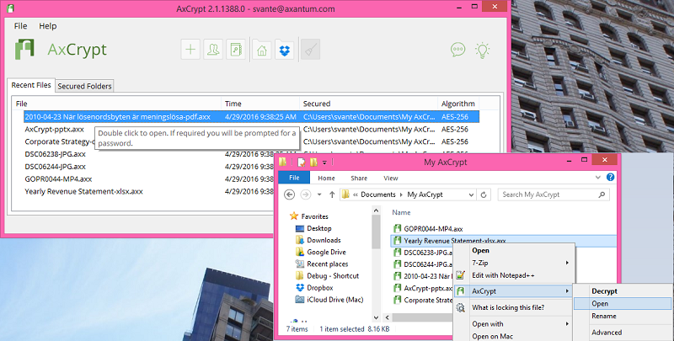
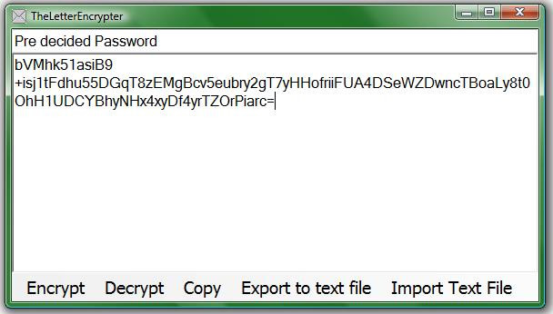
Анализ существующих решений
AxCrypt
TheLetterEncrypter

Slide 5

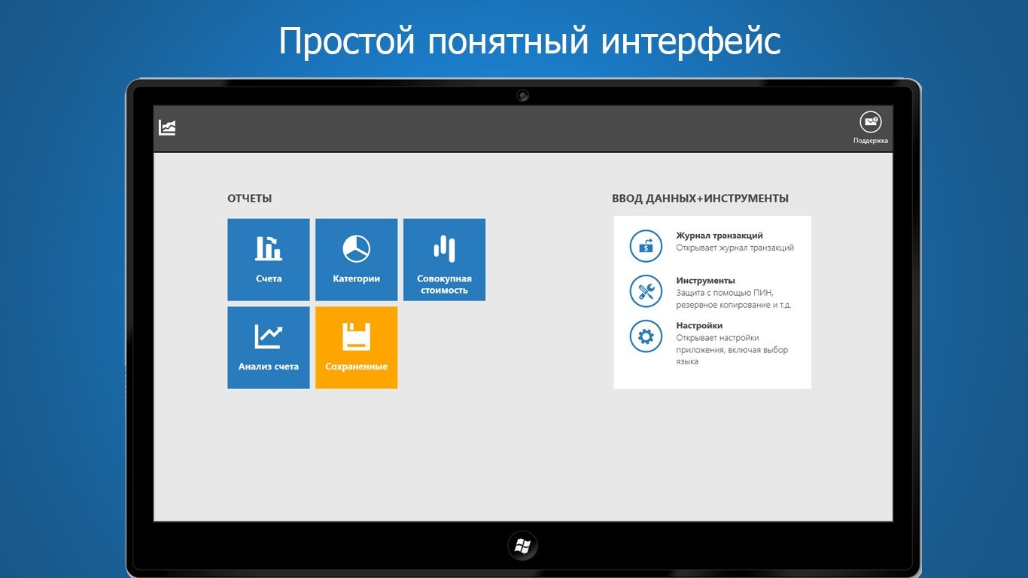

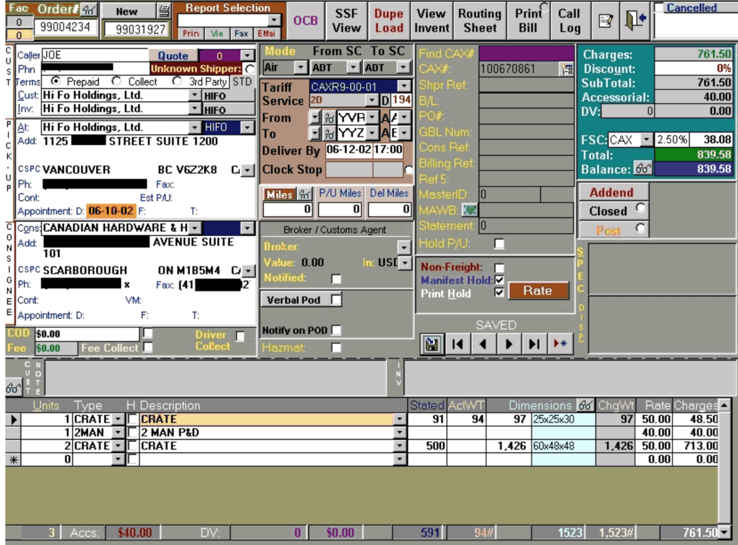

Интерфейс
Основные требования:
Простота и минимализм;
Интуитивность и понятность;
Информирование пользователя.
Дополнительные требования:
Поддержка смены темы;
Полное взаимодействие с интерфейсом.

Slide 6



Функциональность
Несколько шифров для обработки текста;
Поддержка русского и английского языка;
Информирование пользователей при ошибках;
Справка для пользователей;
Возможность шифрования/дешифрования файлов.

Slide 7


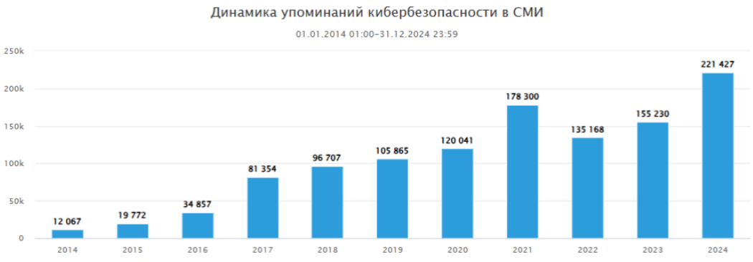
Актуальность Cryptonit
Важность в сокрытии информации;
Простой в освоении;
Приоритет - текст и текстовые файлы;
Методы шифрования под разные задачи;
Полный функционал бесплатно;
Отечественное импортозамещение.

Slide 8

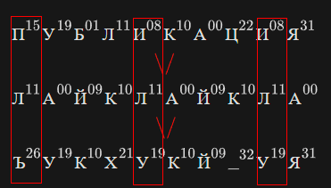
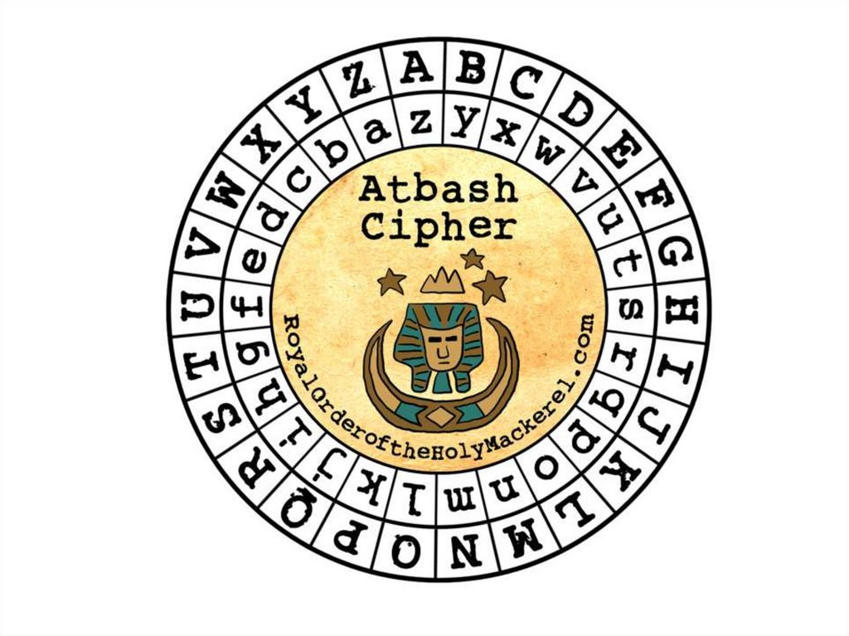
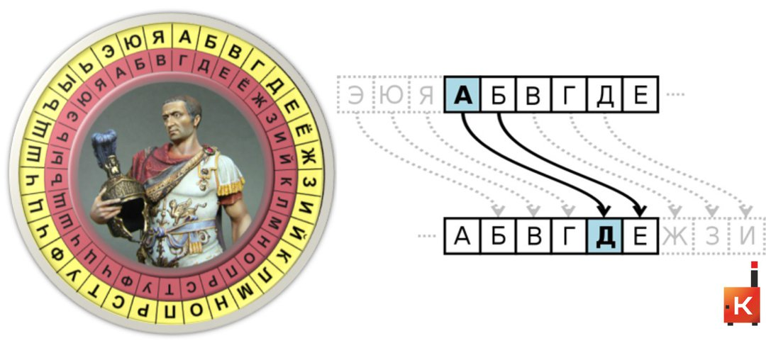
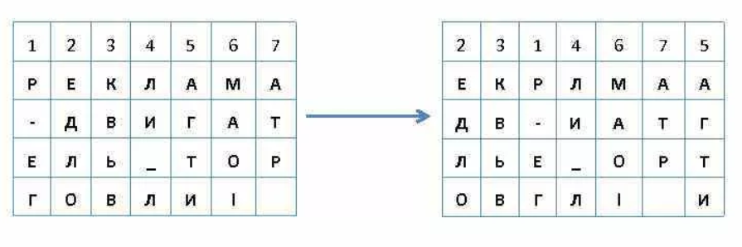

Методы шифрования
Шифр Цезаря
Шифр Виженера
Шифр Атбаш
Столбчатое шифрование
Кодировка Base64

Slide 9

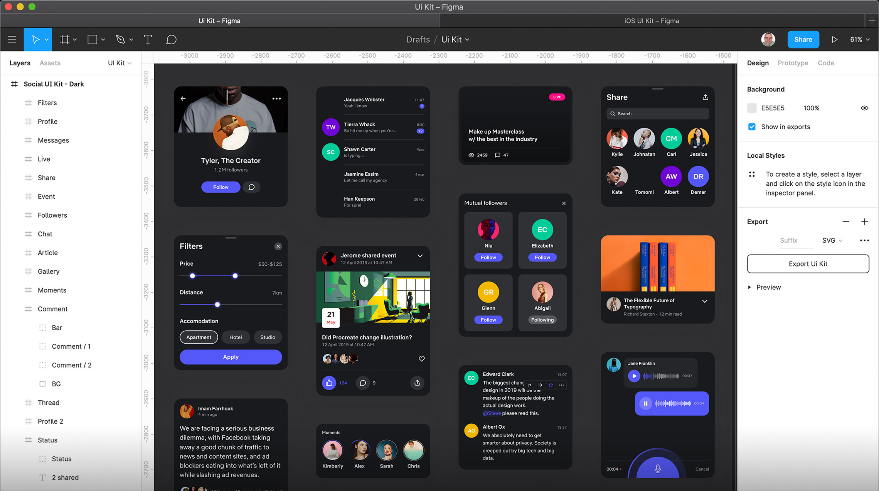



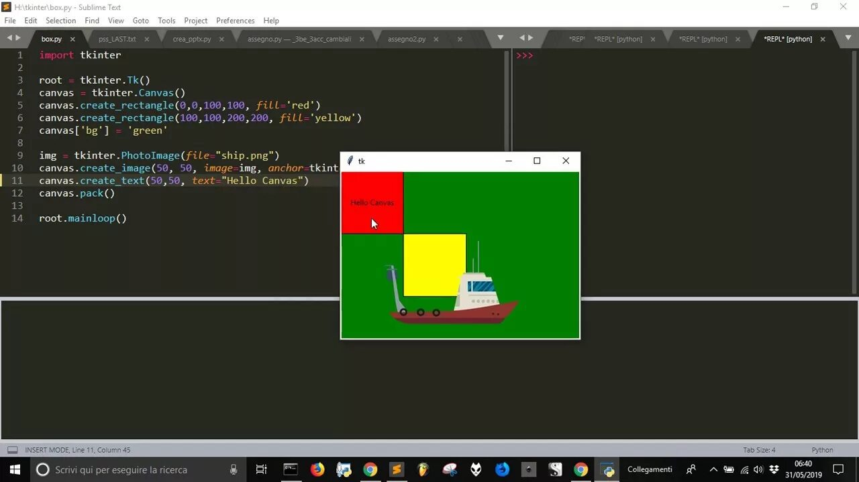
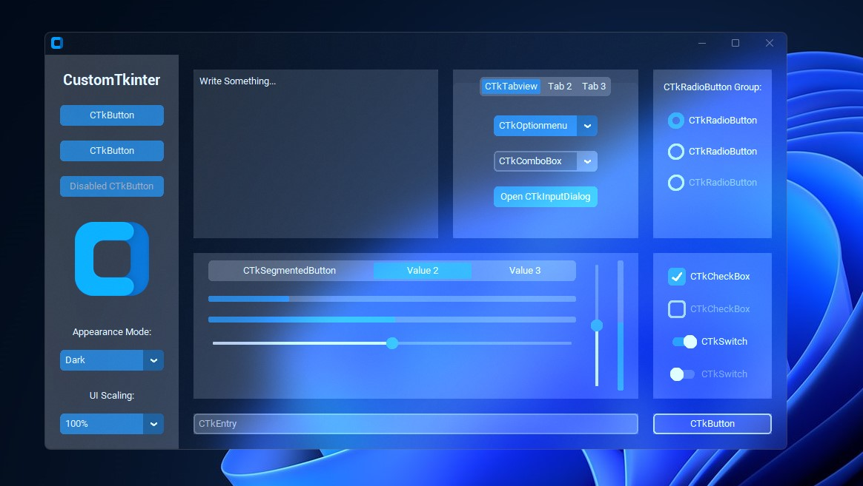
Инструменты для создания ПО
Figma
Python 3.13
Tkinter
CustomTkinter

Slide 10

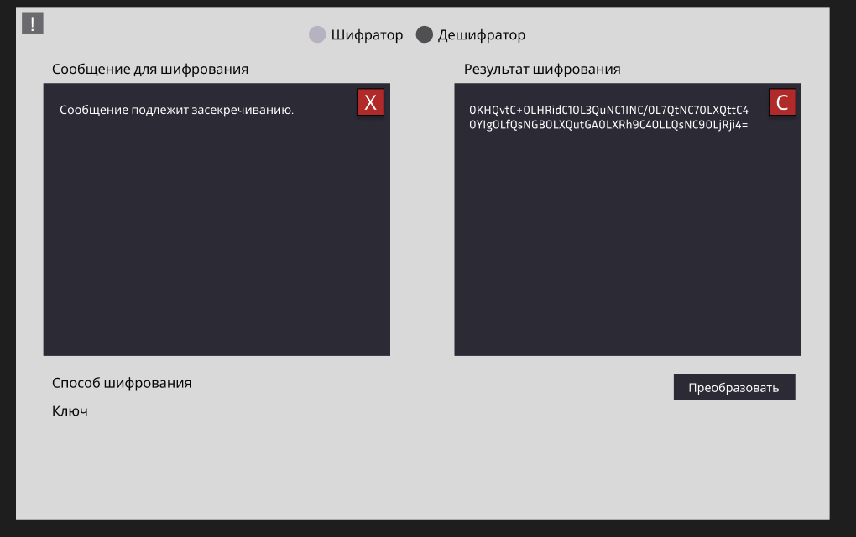
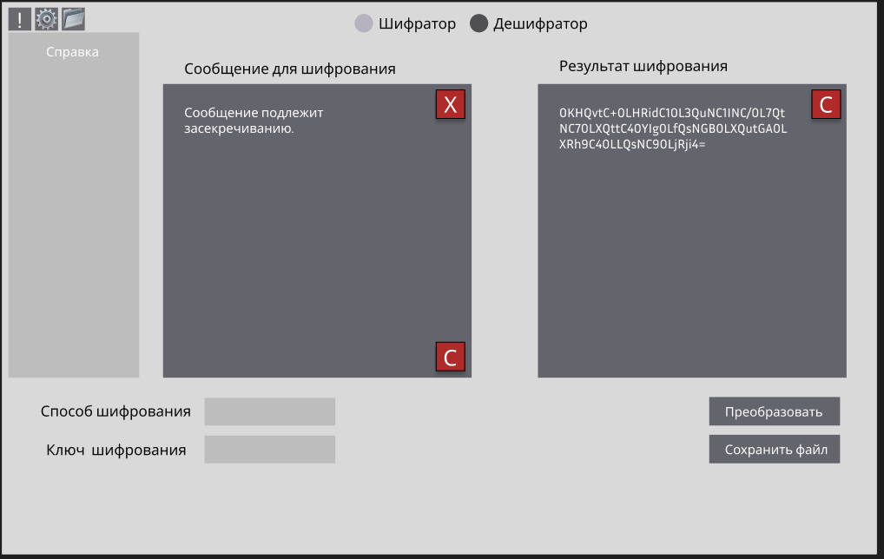
Проектирование
Макет – прототип (версия 1.0)
Финальный макет (версия 2.1)

Slide 11

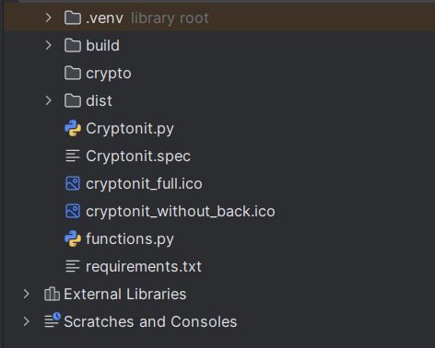

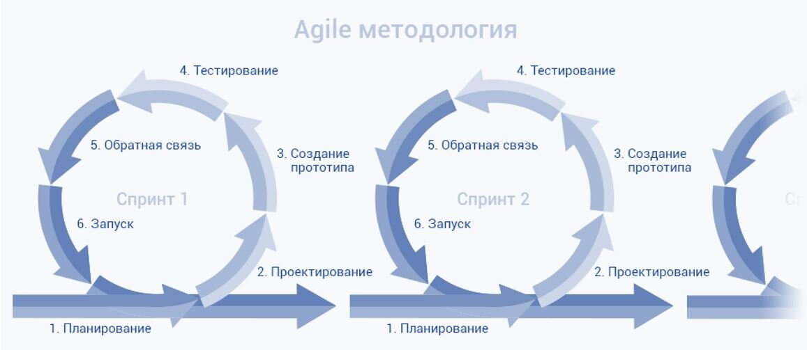

Разработка
Структура ПО
Отслеживание версий
Методология разработки

Slide 12

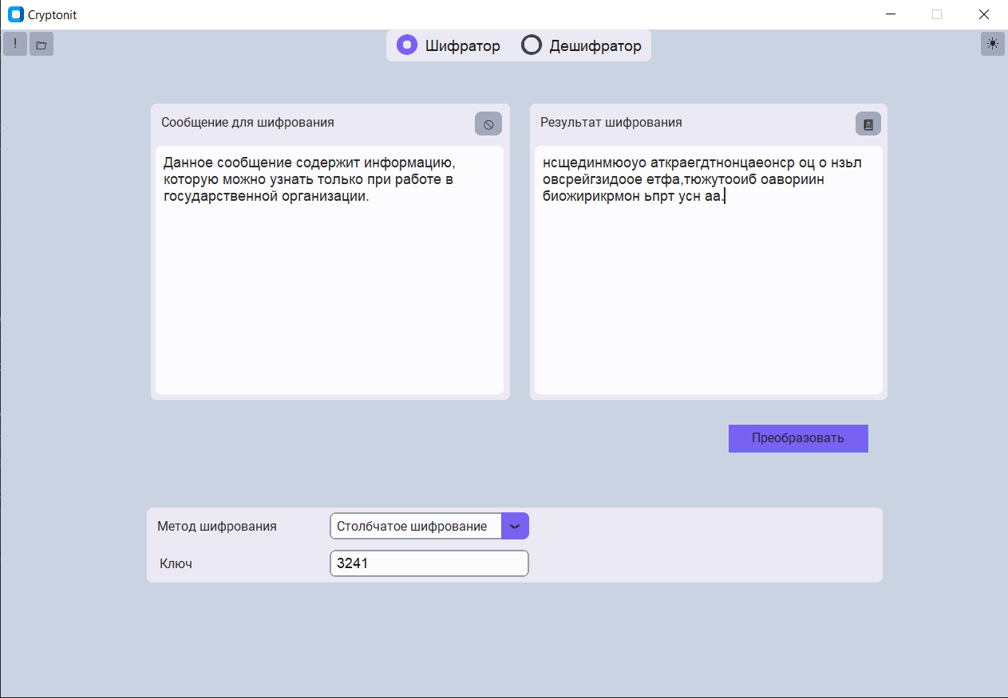
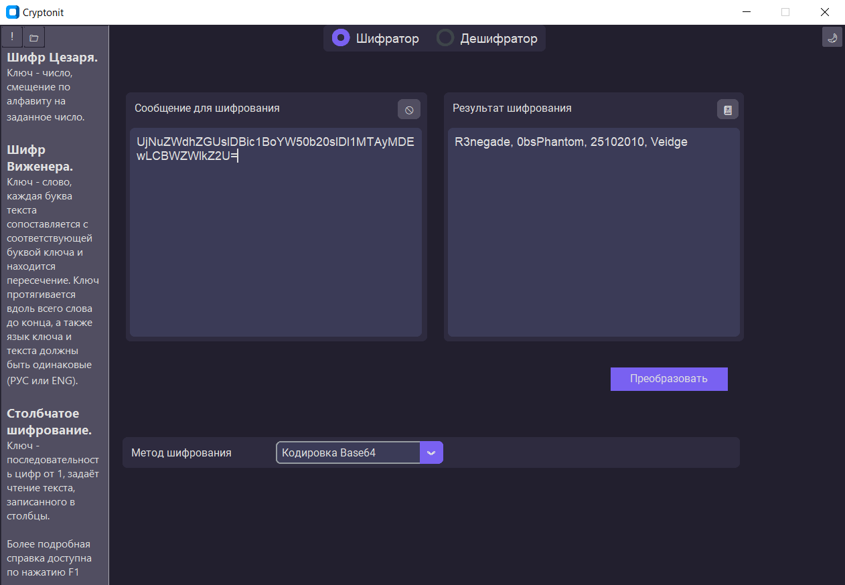
Финальная версия Cryptonit (1.2)
Светлая тема (версия 1.2)
Тёмная тема (версия 1.2)

Slide 13





Итоги
Практический опыт разработки собственного ПО;
Изучено множество методов и функций шифрования данных;
Получен опыт в дизайне приложений.

Slide 14



Выводы
Создание собственного ПО предоставило обширный опыт.
Укрепление навыков программирования и проектирования в результате активной разработки.
Самостоятельное управление проектом развило навыки планирования, тестирования и подготовки программного продукта к выпуску.

Slide 15
Релиз Cryptonit (GitHub)
Veidge/Cryptonit: Text Encrypter for all users
https://github.com/Veidge/Cryptonit
Скачать Cryptonit

Slide 16
Спасибо за внимание!

